Slide 1
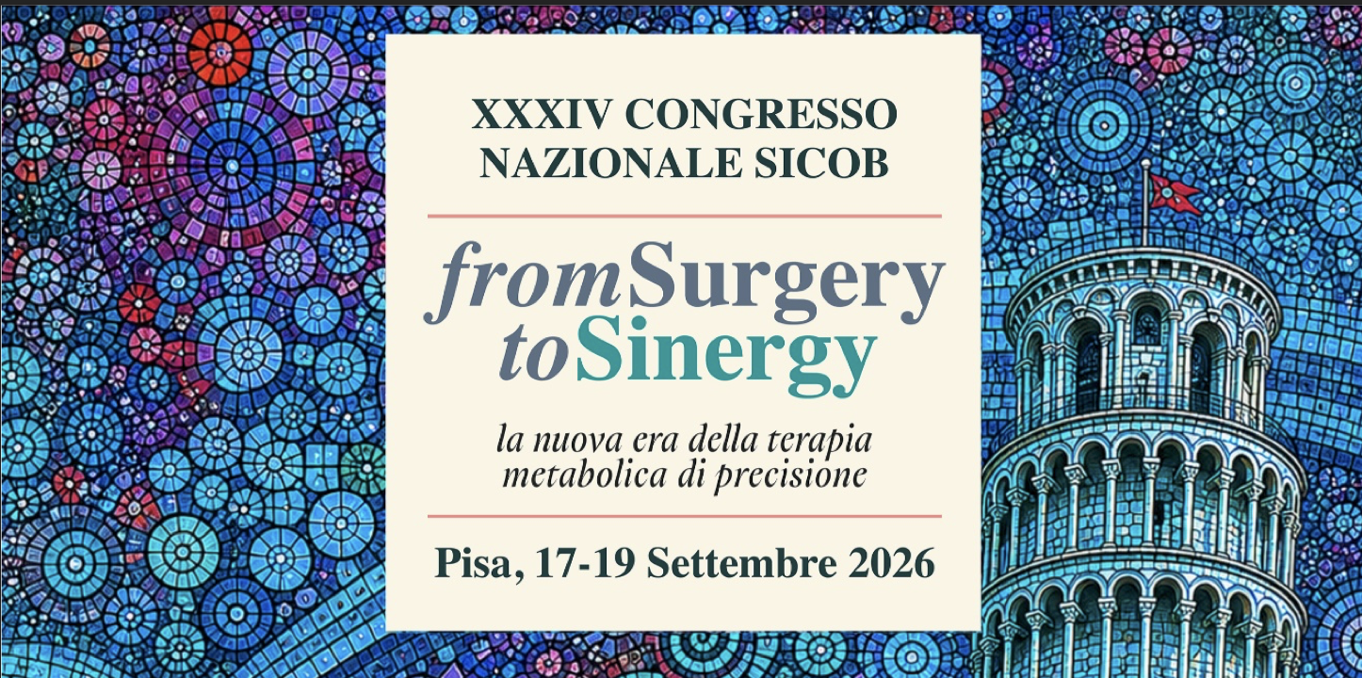
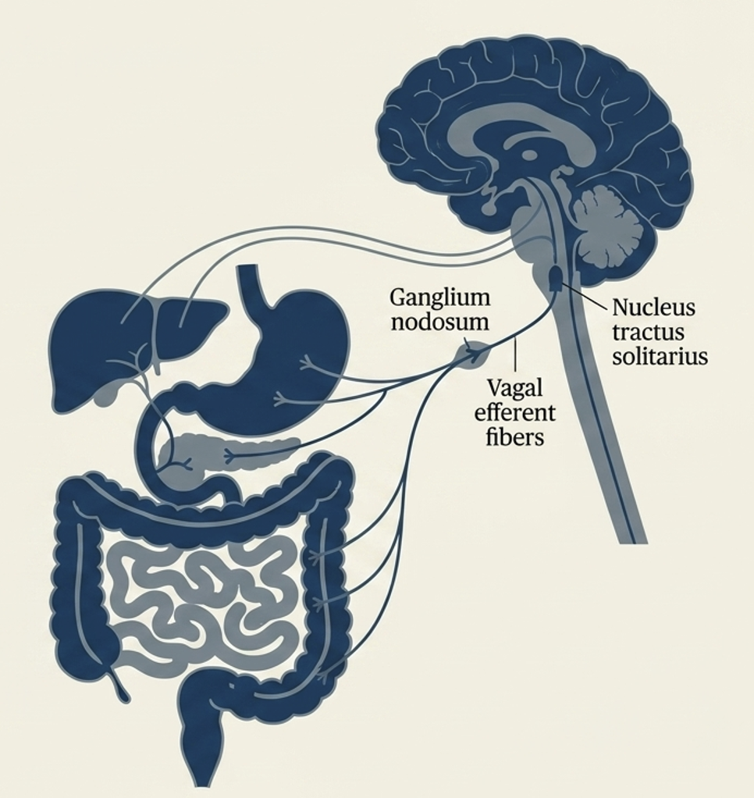
Gut-Brain Axis e chirurgia metabolica: Una tastiera complessa e un tasto dolente?
SCHIFF SAMI PhD, PysD
Università di padova
Azienda ospedale-università di padova
Notes:
Buongiorno a tutti, e grazie a Rosario e alla SICOB per l'invito a parlare oggi del rapporto tra asse intestino-cervello e chirurgia metabolica.

Slide 2
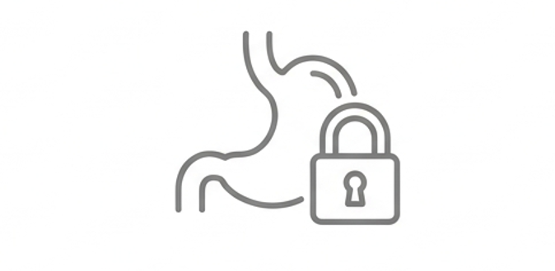
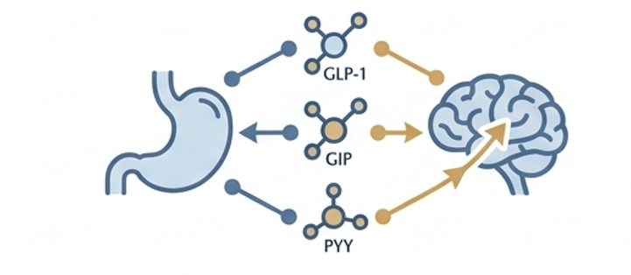
CHIRURGIA BARITRICA METABOLICA: UN CAMBIO DI PARADIGMA
Modello Idraulico
Procedure:
Bendaggio gastrico - Restrittivo puro
Sleeve Gastrectomy - Restrittivo
vs
RY-Gastric Bypass - Malassorbitivo
Modello Neuromodulatorio
Rimodellamento dei segnali che
vanno dal tratto gastrointestinale al SNC e influenzano:
fame/sazietà
Alimentazione edonica
Setpoint metabolico
De Luca et al., 2005; Longo et al., 2023; Blasi, 2025
Notes:
1. CHIRURGIA METABOLICA BARIATRICA: DALLA VISIONE IDRAULICA ALLA NEUROMODULAZIONE
La chirurgia bariatrica rappresenta oggi la procedura clinica più efficace per la gestione a lungo termine del peso corporeo e delle complicanze associate all'obesità severa (De Luca et al., 2025; Longo et al., 2023).
Tuttavia, per comprenderne i reali successi, dobbiamo superare la classica visione "idraulica" che la divide semplicemente in procedure restrittive o malassorbitive.
La ricerca moderna dimostra che gli effetti della chirurgia vanno ben oltre il mero restringimento dello stomaco o la deviazione anatomica del percorso del cibo.
Il controllo del comportamento alimentare dipende infatti da una complessa rete di segnali che partono dal tratto gastrointestinale e arrivano al cervello. In questa ottica, la chirurgia bariatrica agisce come una vera e propria procedura di neuromodulazione, capace di risintonizzare questa complessa segnaletica neuroendocrina e resettare il setpoint metabolico (Blasi, 2025).

Slide 3
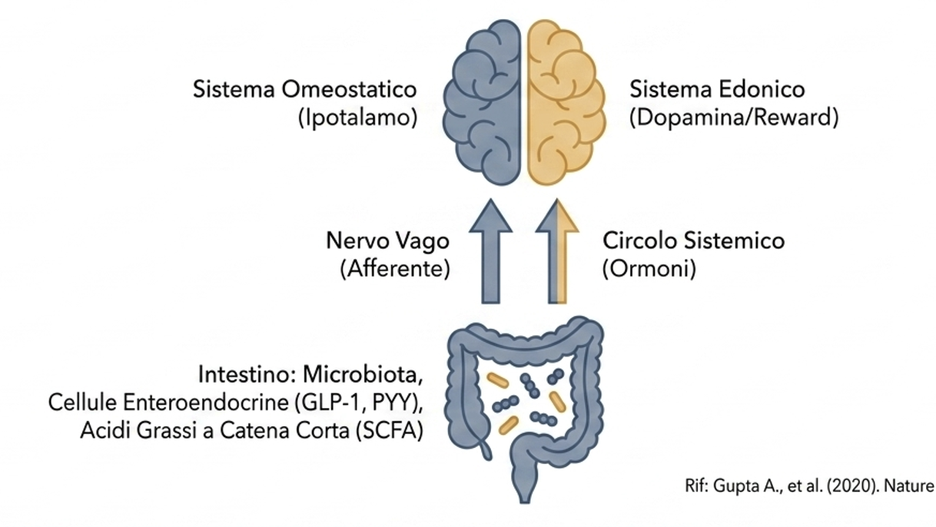
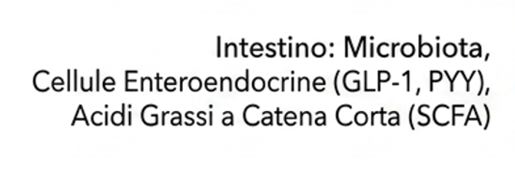
L’ASSE INTESTINO CERVELLO
È una rete di comunicazione bidirezionale tra intestino, microbiota, sistema nervoso enterico e cervello
  Regola: 1) l'omeostasi energetica, 2) il metabolismo glucidico e 3) l'appetito.
E’ composto da tre tre vie principali di comunicazione :
  Neurale (msec): sistema nervoso enterico, terminazioni vagali afferenti (VAT), NTS → Ipotalamo, C. mesolimbica.
  Endocrina (min): Cellule EnteroEndocrine (EEC)→ GLP-1, PYY, CCK → VAT e circolo sanguigno → ipotalamo/mesolimbico;
  Microbica (ore/giorni): microbiota coinvolto nella produzione di metaboliti microbici, neuromodulatori (Serotonina, GABA, Dopamina), acidi grassi a catena corta (SCFA); acidi biliari
Gupta et al., 2020; Simpson et al., 2021 ; Longo et al., 2023; Blasi, 2025
Notes:
2. L’ASSE INTESTINO-CERVELLO
L'asse intestino-cervello è un sistema bidirezionale di comunicazione neuro-ormonale che connette l'apparato gastrointestinale al Sistema Nervoso Centrale per regolare:
l'omeostasi energetica,
il metabolismo glucidico e
l'appetito, agendo sia sui circuiti omeostatici ipotalamici sia su quelli edonici mesolimbici (Gupta et al., 2020; Longo et al., 2023).
Questo asse si articola su tre vettori principali:
La Via Neurale: Le fibre vagali afferenti ricevono segnali chimici (nutrienti) e meccanici (distensione gastrica) dal tratto gastrointestinale, mettendo in comunicazione il sistema nervoso enterico con il nucleo del tratto solitario nel tronco encefalico, proiettando poi all'ipotalamo e alle aree mesolimbiche (Longo et al., 2023).
La Via Endocrina: Le cellule enteroendocrine producono ormoni regolatori come GLP-1, PYY e CCK, trasmettendo segnali di fame e sazietà all'ipotalamo tramite le vie vagali afferenti e il circolo sanguigno (Longo et al., 2023).
La Via Microbica: Il microbiota intestinale produce metaboliti microbici, neuromodulatori come Serotonina, Dopamina e GABA, acidi grassi a catena corta (SCFAs) e acidi biliari (Hamamah et al., 2024; Longo et al., 2023).
Circa il 90-95% della serotonina corporea è prodotta e immagazzinata nel tratto gastrointestinale, modulata da generi come Candida, Streptococcus ed Escherichia, con effetti diretti sul tono dell'umore (Longo et al., 2023). Inoltre, il GABA (sintetizzato da Lactobacillus e Bifidobacterium) svolge un ruolo ansiolitico, mentre dopamina e noradrenalina modulano i meccanismi edonici e di ricompensa (Longo et al., 2023; Simpson et al., 2021).

Slide 4
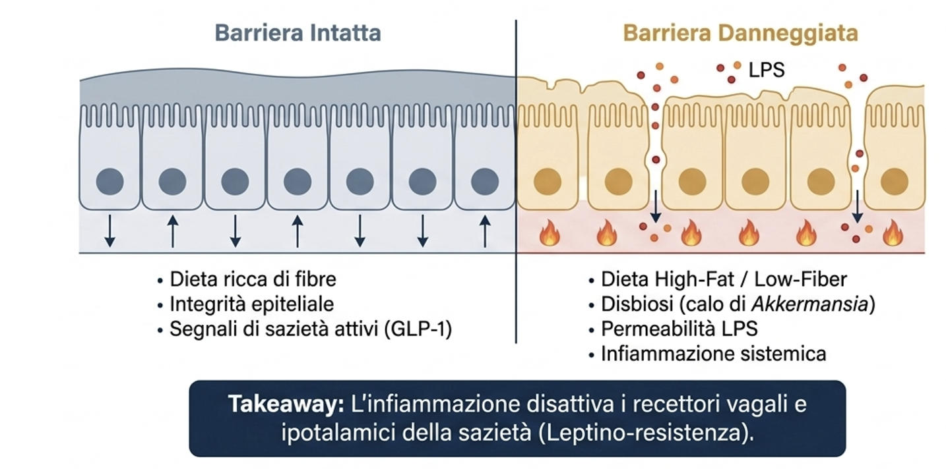
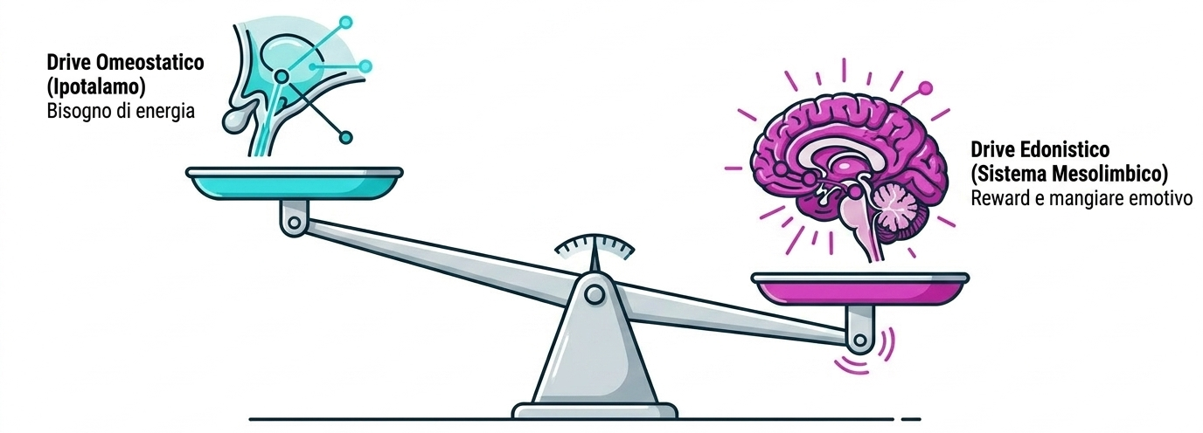
OBESITÀ E ALTERAZIONE DEL ASSE INTESTINO-CERVELLO
Alterazione della mucosa intestinale
Shift verso alimentazione Edonica
> Dieta High-Fat / Low-Fiber / Stress
> Citochine pro-infiammatorie (IL3, IL6; a-INF)
> Permeabilità intestinale LPS (Leaky Gut)
> Alterazione Microbiota (Disbiosi)
Alterata produzione enterormoni: GLP-1, PYY, CCK
< Produzione di neurotrasmettitori (Serotonina, Dopamina)
< produzione di SCFA, acidi bliari
< Efficienza dei segnali vagali: deficit segnaletico
Deficit di Dopaminergico
> Preferenza per cibi alimenti High-Cal gratificanti (Reward)
Comportamenti alimentari disfunzionali:
  Binge eating, Emotional eating, Grazing, Craving e LoCE
> Deflessione del tono dell’umore
> Attivazione della vigilanza (Stress) → HPA → Cortisolo
> Disregolazione emotiva
< Funzionamento Controllo cognitivo
Gupta et al., 2020; Kheirvar et al., 2023; Frick et al., 2023; Longo et al., 2023
Notes:
Nell'obesità questo delicato equilibrio si rompe a causa di fattori esterni, come la qualità della dieta e lo stress, con conseguente iperattivazione dell'asse HPA – e rilascio di cortisolo.
Inoltre, aumento delle citochine pro-infiammatorie rilasciate dal tessuto adiposo disfunzionale, compromettono la permeabilità intestinale determinando un quadro di barriera compromessa o "leaky gut" (Gupta et al., 2020; Longo et al., 2023).
A livello di microbiota si osserva una disbiosi che altera la sintesi di neurotrasmettitori come serotonina, dopamina e GABA , SCFA e acidi biliari (Gupta et al., 2020; Longo et al., 2023).
Si osserva anche una compromissione della sensibilità e la qualità della trasmissione vagale afferente.
A livello clinico, questa disconnessione si manifesta concretamente in tre ambiti d'azione:
Comportamento alimentare: La ricerca di cibo risulta guidata prevalentemente da aspetti edonici ed emotivi a discapito dei segnali omeostatici GI. Si possono presentare: Binge Eating, Food Addiction, Emotional Eating, Loss of Control Eating, grazing e craving per cibi altamente calorici e gratificanti (Guerrero-Hreins et al., 2022; Gupta et al., 2020).
Sfera emotiva: Il paziente presenta alterazioni del tono dell'umore, iperattivazione dello stato di vigilanza (ansia) e una marcata disregolazione emotiva (Simpson et al., 2021; Slide 1.docx).
Sfera cognitiva: Si riscontra un ridotto funzionamento dei meccanismi centrali di controllo cognitivo e inibitorio (Gupta et al., 2020). Questo, quadro tende poi ad aggravatesi col passare del tempo a causa dei processi neurodegenerativi associati alla neuroinfiammazione e alterazioni metaboliche e vascolari in corso di obesità.

Slide 5

CHIRURGIA BARIATRICA E RIMODELLAMENTO DELL’ASSE INTESTINI CERVELLO
SEGNALI ORMONALI MICROBIOTA INTESTINALE FIBRE VAGALI ASCENTENTI
RYGB
> Rilascio GLP-1, PYY post-prandiale > (+ Sazietà)
Sleeve Gastrectomy
< Grelina, > GIP e GLP-1
(- Fame)
Bendaggio gastrico
Nessun effetto
RYGB e Sleeve Gastrectomy
Rimodellamento dell’ecosistema intestinale:
> Varietà microbica, >Akkermansia muciniphila, > Produzione di SCFA
< Disbiosi
< Citochine pro-infiammatorie
Bendaggio gastrico
Nessun effetto
RYGB e Sleeve Gastrectomy
Miglioramento trasmissione vagale
Formazione di nuove sinapsi
Miglioramento dei segnali GI di fame e sazietà attraverso il NTS
Impatto sui circuiti del reward
Shift verso alimentazione omeostatica
Bendaggio gastrico
Nessun effetto
Frick et al., 2023; Hamamah et al., 2024; Blasi, 2025
Notes:
Gli effetti della chirurgia bariatrica dipendono dal tipo di intervento.
Ad esempio il bypass gastrico potenzia il rilascio di GLP-1 e PYY post-prandiale, con effetti sulla sazietà, Al contrario nella sleeve gastrectomy, l’asportazione del fondo dello stomaco impatta drasticamente sul rilascio di grelina e ha un’azione sul senso di fame.
A livello di microbiota l’assetto microbico viene a ristabilirsi: 1) la varietà di ceppi microbici torna ad aumentare, la mucosa intestinale si normalizza e anche l’infiammazione sistemica si riduce. Ne consegue una maggiore produzione di acidi grassi a catena corta, di acidi biliari e di neuromodulatori. Tutto questo impatta sui meccanismi omeostatici di regolazione del comportamento alimentare, sull’umore e sul funzionamento cognitivo.
A livello delle terminazioni ascendenti Vagali si ha un miglioramento della qualità del segnali, con formazione di nuove sinapsi dal tratto GI verso il NTS, l’ipotalamo e la C. mesolimbica.
In generale questi cambiamenti indotti dalla chirurgia, determina uno shift da una alimentazione prevalentemente guidata dalla componete edonica, verso una alimentazione maggiormente guidata da meccanismi omeostatici.
I vantaggi descritti non si osservano con il Bendaggio gastrico che è una procedura puramente meccanica.

Slide 6
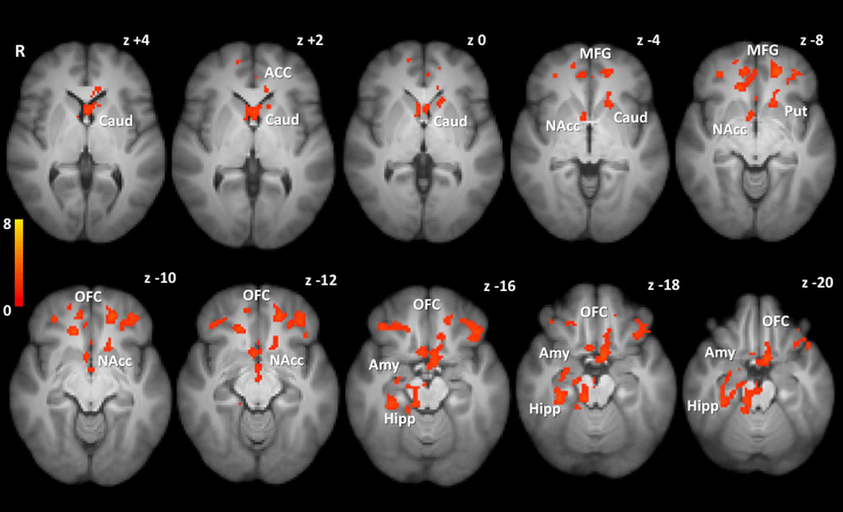
CHIRURGIA BARIATRICA METABOLICA E SISTEMA DEL REWARD
Riduzione dell’attività delle aree del Reward alla visione di cibi altamente calorici post-RYGB vs post-BENDAGGIO:
Corteccia Orbito Frontale (OFC)
Nucleo Accumbens
Ventral Tegmenta Area (VTA)
Nucleo Caudato
Amigdala
Shultz et al., 2014; Custers et al., 2024
Notes:
Anche gli studi di imaging cerebrale dimostrano che le procedure chirurgiche metaboliche hanno un’azione sia sui meccanismi omeostatica ipotalamici che su quelli edonici mesocorticolimbici.
Come già accennato, col bendaggio gastrico non si hanno questi effetti sui circuiti cerebrali associati alla ricompensa inquanto non agisce sulla complessa tastiera della GBA.

Slide 7
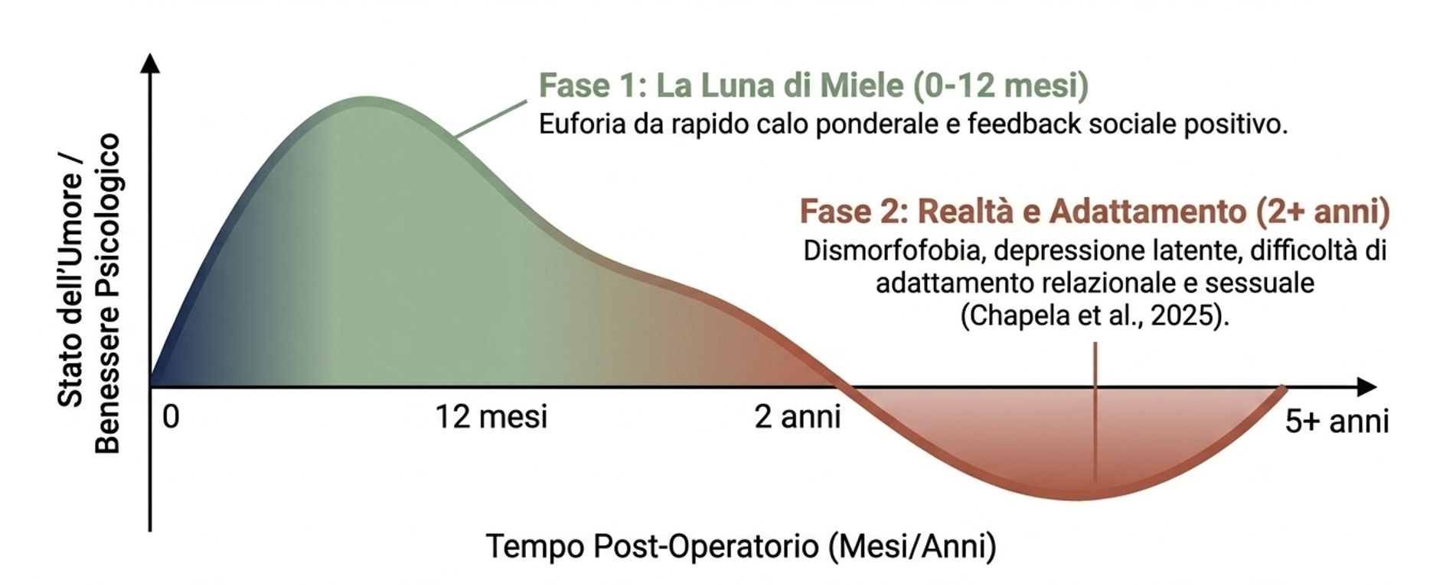
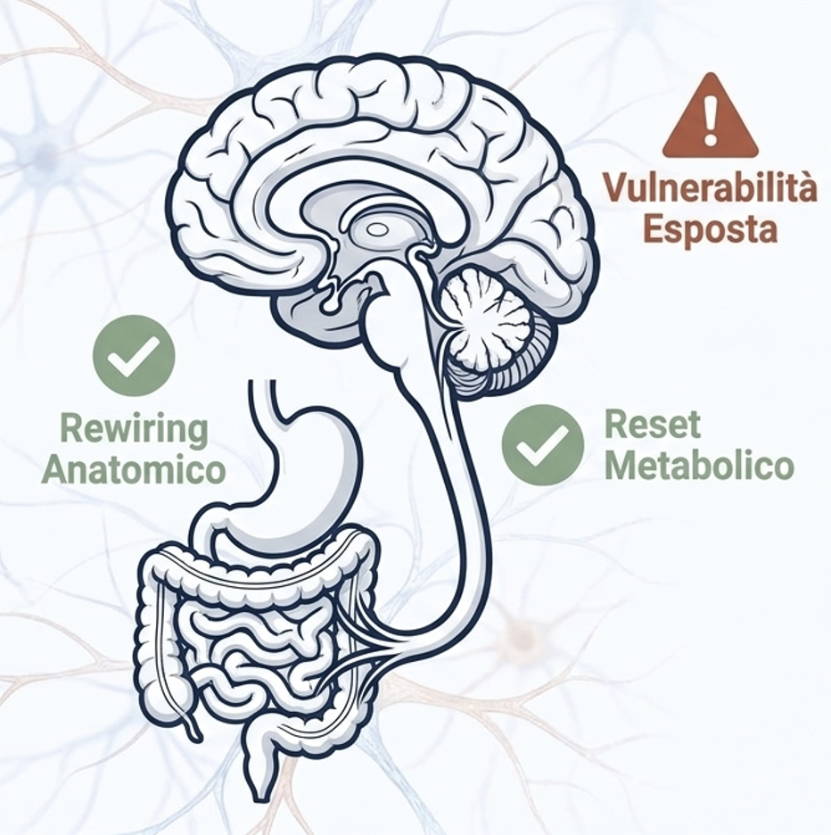
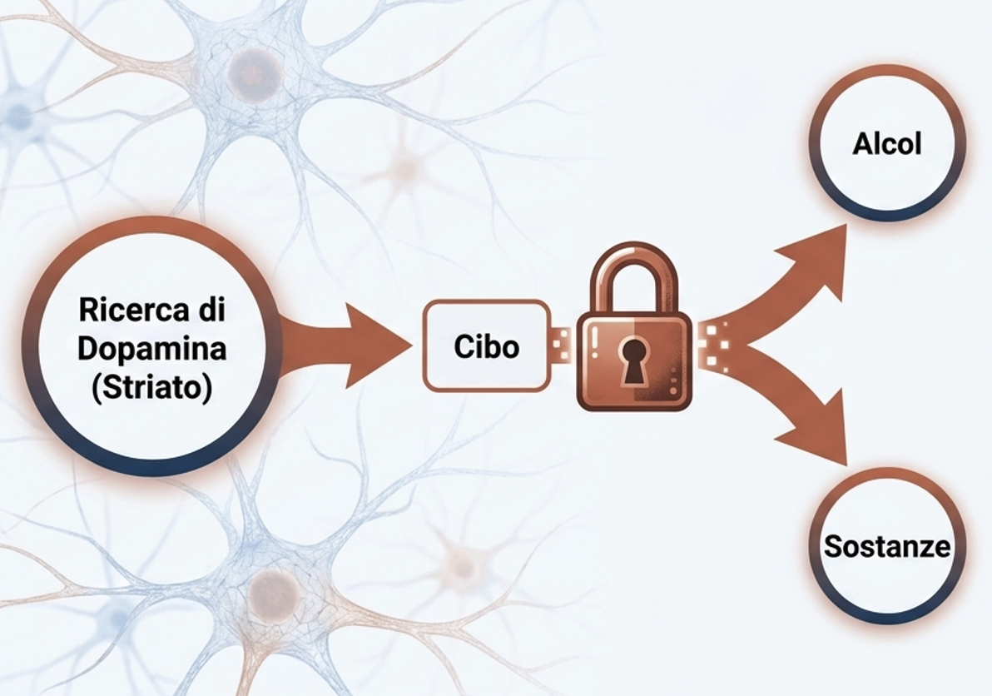
CHIRURGIA BARIATRICA: IL TASTO DOLENTE
Nausea, vomito, dumping possono impattare sulla qualità di vita.
Sfasamento temporale tra perdita di peso e nuovo schema corporeo corticale si associa ad ansia e depressione.
Insoddisfazione corporea persistente dopo perdita di peso aumenta con la pelle in eccesso.
Difficoltà di adattamento psicosociale: ansia e depressione.
Vulnerabilità del sistema dopaminergico:
  Dopo interventi si riduce il Binge Eating, ma non l'Emotional Eating da Stress come strategia di coping; insorgenza grazing per aggirare il limite fisico.
  Rischio di Addiction Transfer dal cibo all'alcol (AUD), esacerbato alterata farmacocinetica post-bypass, o all’uso di sostanze (SUD).
Blackburn et al., 2017; Brown et al., 2022; Guerrero-Hreins et al., 2022; Chapela et al., 2025
Notes:
CHIRURGIA BARIATRICA: IL TASTO DOLENTE
Gli effetti benefici della chirurgia si manifestano ancora prima della perdita di peso, ad esempio, sul controllo glicemico. Col calo di peso si osserva un notevole miglioramento della qualità di vita e del benessere psicologico percepito dal paziente. Tuttavia, in una certa quota di pazienti vari fattori di vulnerabilità psicologica preesistente possono impattare negativamente sul loro benessere post-operatorio e favorire il WR.
Infatti, la chirurgia modifica i meccanismi fisiologici di regolazione ma non modifica la mente soggettiva del paziente e dopo una fase di relativo benessere alcune problematiche psicologiche si possono ripresentare oppure presentarsi ex novo dopo chirurgia come conseguenza delle difficoltà di adattamento ai cambiamenti prodotti dall’intervento.
Tra i fattori che impattano maggiormente sulla qualità della vita del paziente dopo intervento ci sono:
La presenza di Nausea, vomito, dumping possono impattare sulla qualità di vita e generare disagio psicologico.
Lo sfasamento temporale tra perdita di peso rapida e costruzione di una nuova rappresentazione corporea a livello corticale può portare il paziente a non vedere l’entità del cambiamento ottenuto con la chirurgia e quindi valutando il suo impatto come minore del reale.
L’insoddisfazione corporea può mantenersi anche a causa della pelle in eccesso.
La possibile vulnerabilità del sistema dopaminergico già presente prima dell’intervento si può ripresentare:
Dopo interventi si riduce il Binge Eating, ma l'Emotional Eating usato come strategie di coping disfunzionali per regolare lo Stress prima dell’intervento si può ripresentare; in questi casi si osserva l’insorgenza grazing per aggirare il limite fisico prodotto dall’intervento.
Vi è anche il rischio di Addiction Transfer: non potendo più usare il cibo come sistema di regolazione il paziente può andare incontro ad un uso scorretto dell'alcol (AUD), il cui effetto post-bypass è esacerbato dall’alterato assorbimento o a un rischio aumentato di abuso di sostanze (SUD).

Slide 8
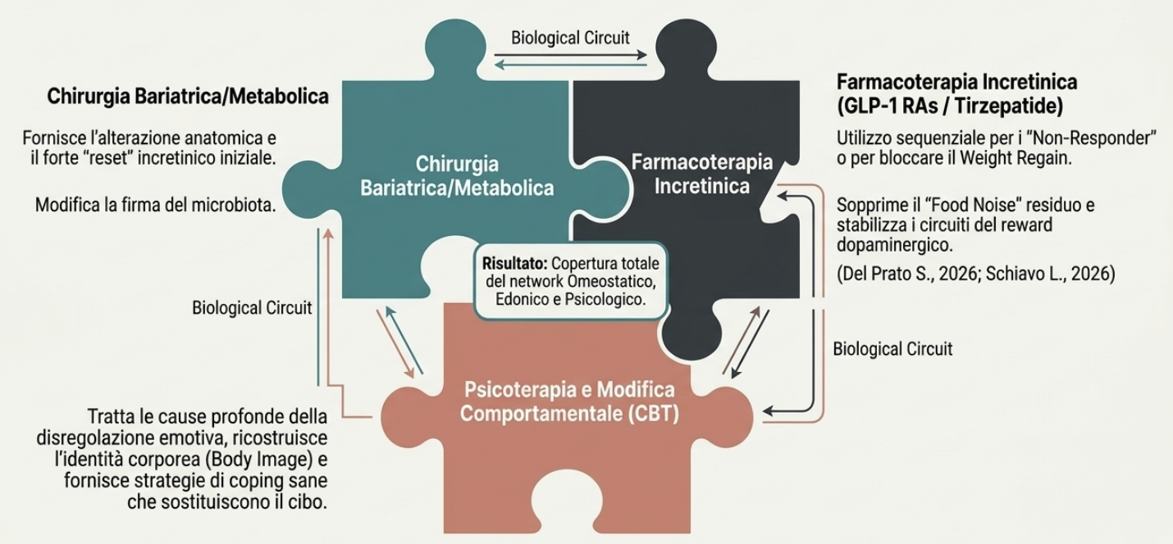
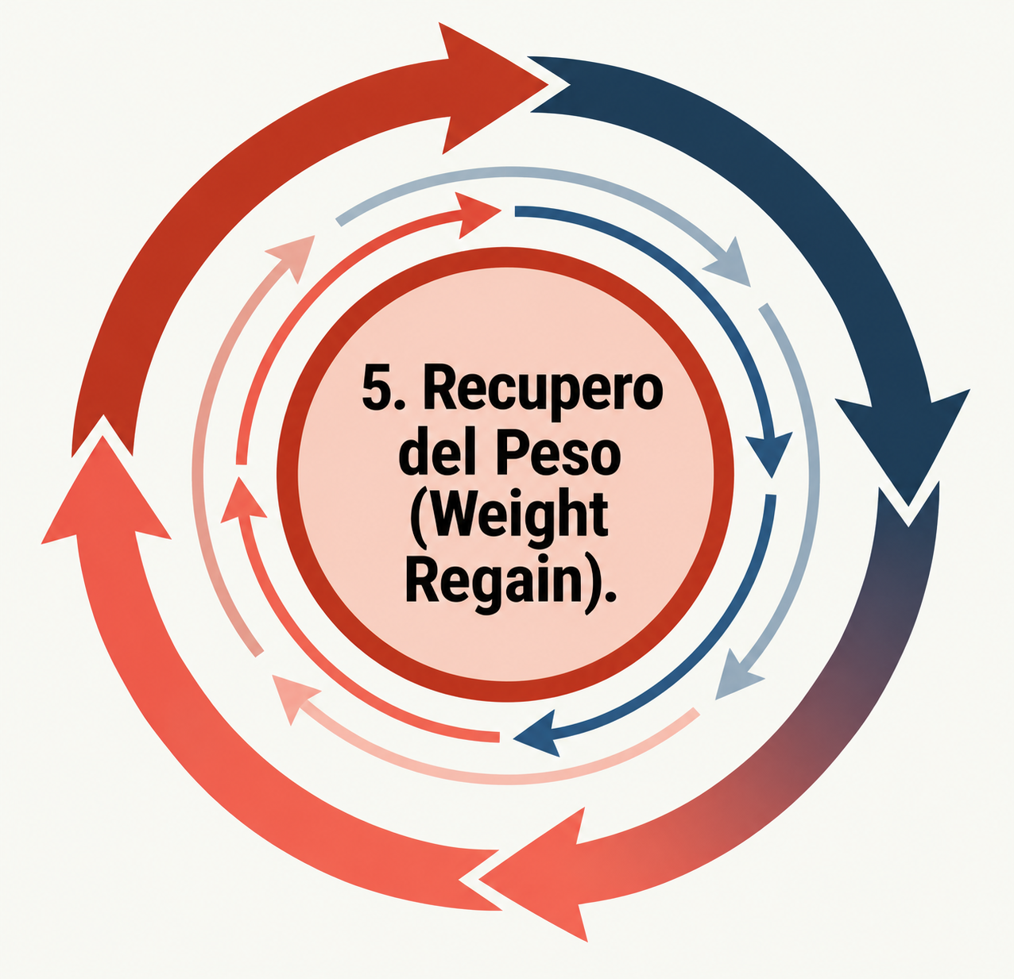
CHIRURGIA BARIATRICA: FU E APPROCCIO MULTIDISCIPLINARE
FU a lungo termine per Contrastare
Micanti et al., 2023; De Luca et al., 2025
Notes:
L’obesità e una patologia cronica recidivante e per contrastare il rischio di weight regain sarà importante monitorare il paziente dal punto di vista psicologico anche nel post-chirurgico per un lungo periodo.
L’approccio multidisciplinare vincente prevede che:
1) gli interventi metabolici bariatrici siano in grado di resettare il setpoint metabolico, modificando microbiota e potenziando risposta incretinica e la trasmissione vagale.
2) La farmaco terapia può essere utile a ridurre i rischi di WR per il ripresentarsi di alimentazione edonica legata alla disfunzione del circuito del reward
3) Il supporto psicologico invece agisce sui meccanismi della disregolazione emotiva, sulla ricostruzione dell’identità corporea e nel fornire strategie di coping sane.

Slide 9
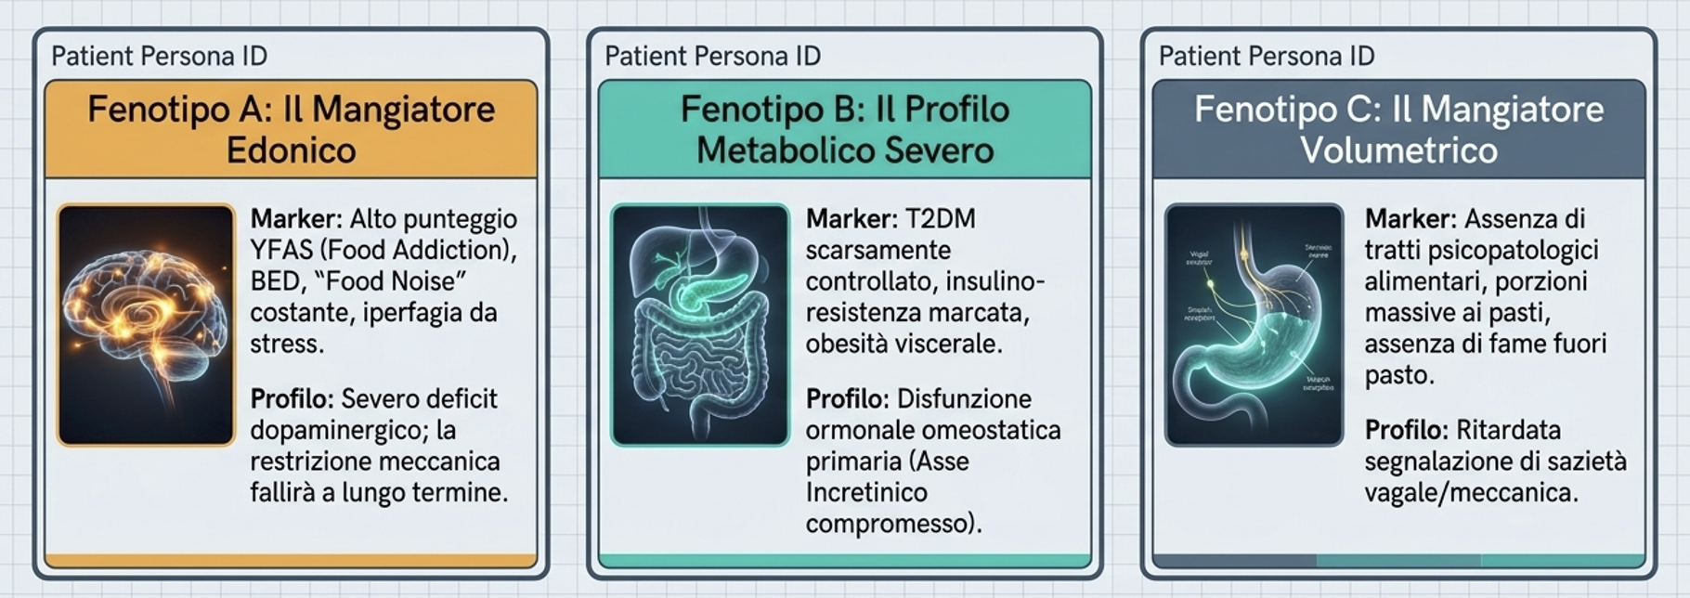
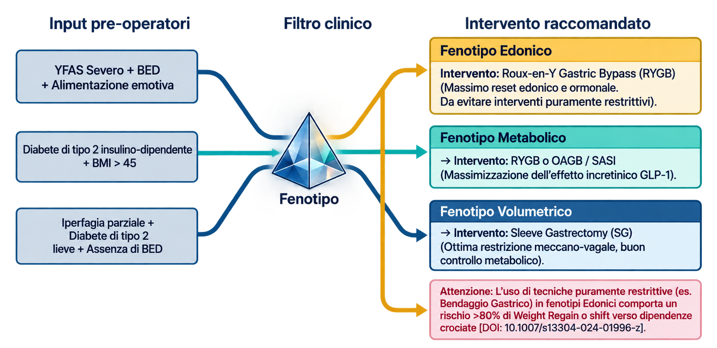
CHIRURGIA BARIATRICA: FENOTIPIZZAZIONE PER MIGLIORARE GLI OUTCOME
L
De Luca et al., 2025; Cook et al., 2026
Notes:
CHIRURGIA BARIATRICA: FENOTIPIZZAZIONE PER MIGLIORARE GLI OUTCOME
In futuro la fenotipizzazione del paziente sul piano psicologico alimentare e metabolico potrà essere utile per guidare la scelta chirurgica anche considerando gli effetti dei diversi interventi sull’GBA.
Un paziente diabetico, con BMI alto ma senza emotional eating o food addiction, può beneficiare maggiormente di un bypass, un OAGB o una SASI, che massimizzano la risposta incretinica. Un mangiatore prandiale volumetrico, che mangia molto ai pasti ma non fuori pasto, potrebbe trovare più indicata una sleeve gastrectomy. Un paziente con binge eating disorder potrebbe invece beneficiare più di un bypass che di una sleeve, per i suoi effetti superiori sul sistema edonico.

Slide 10
Grazie

